Slide 1

Оздоровительная работа в детском саду
Паралюш В.Н., медсестра

Slide 2
СИСТЕМА ОЗДОРОВИТЕЛЬНОЙ РАБОТЫ ДОШКОЛЬНОЙ ОРГАНИЗАЦИИ
Лечебно-оздоровительные мероприятия
Профилактическая работа
Организация сбалансированного питания
Санитарно просветительная работа
Закаливающие мероприятия

Slide 3
Лечебно-оздоровительные мероприятия
Витаминизация блюд
Закаливающие процедуры
Осмотр детей узкими специалистами
Спортивные досуги
Учебные занятия по ФК, музыкальные
Утренние гимнастики

Slide 4
Профилактическая работа
Контроль за физическим развитием
Прививки
Профилактика травматизма
Соблюдение двигательного режима
Прогулки

Slide 5
Организация сбалансированного питания
Разработка, согласованиеутверждение ПМ
Составление картотеки блюд
Контроль качества продуктов
Контроль качества готовых блюд
Контроль организации питания в группах

Slide 6
Санитарно просветительная работа
Родительские собрания
Индивдуальная работа с родителями, с педагогами
Инструктажи

Slide 7
Закаливающие мероприятия
Утренние гимнастики
Прогулки на свежем воздухе
Дорожки здоровья
Умывание холодной водой
босохождение
Дыхательная гимнастика
Корригирующие упражнения
Воздушные, солнечные ванны
Проветрива
ние
Полоскание горла
Самомассаж
Динамичес
кие паузы, физкультминутки

Slide 8
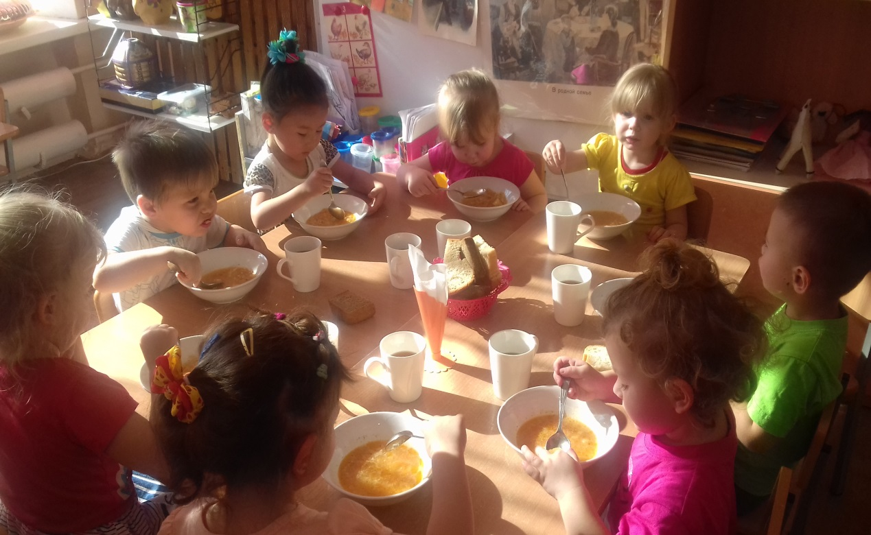
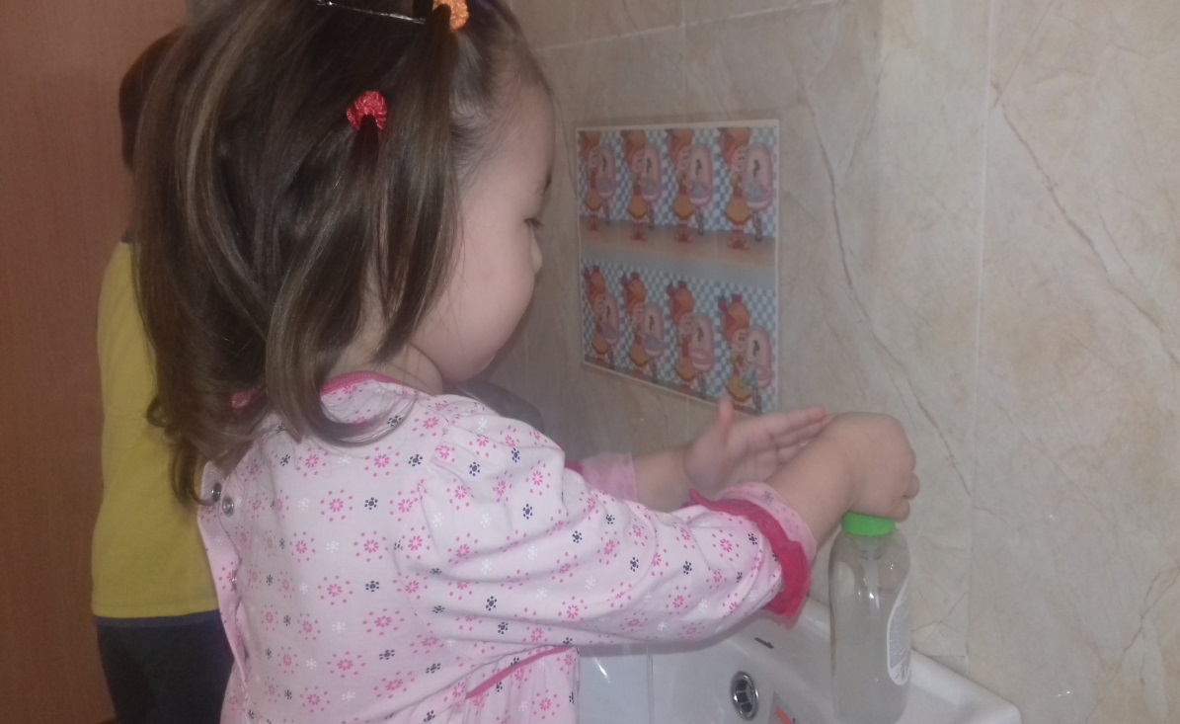

Slide 9
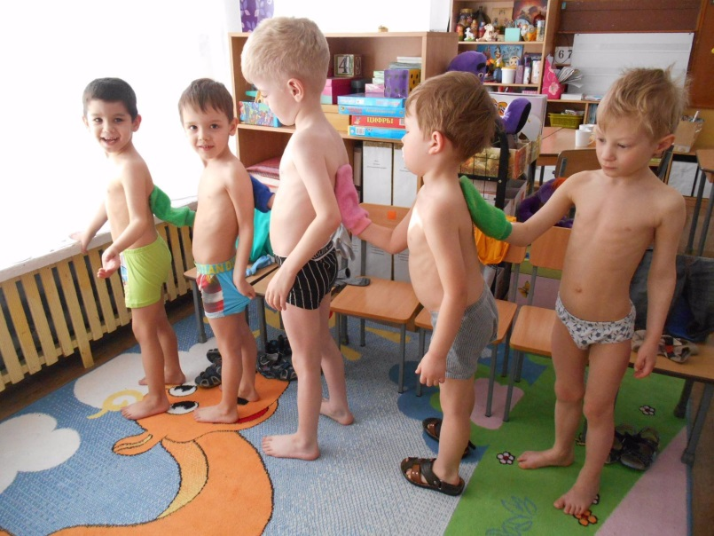
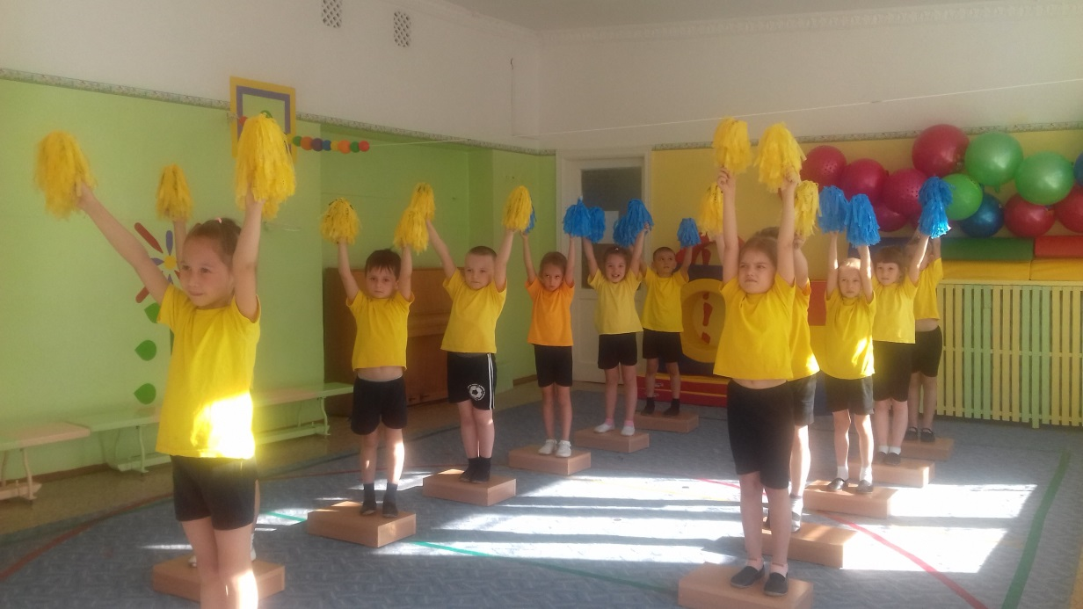

Slide 10
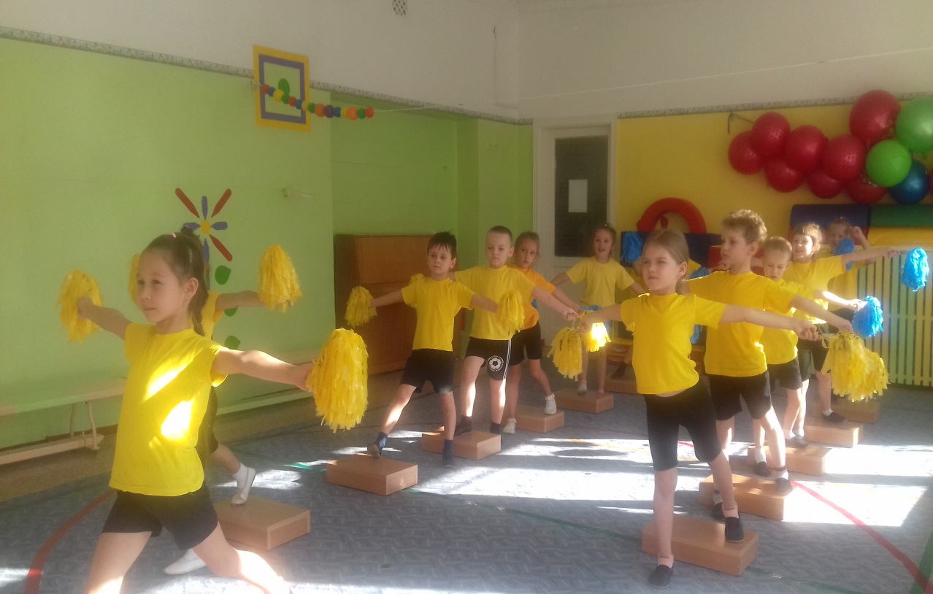
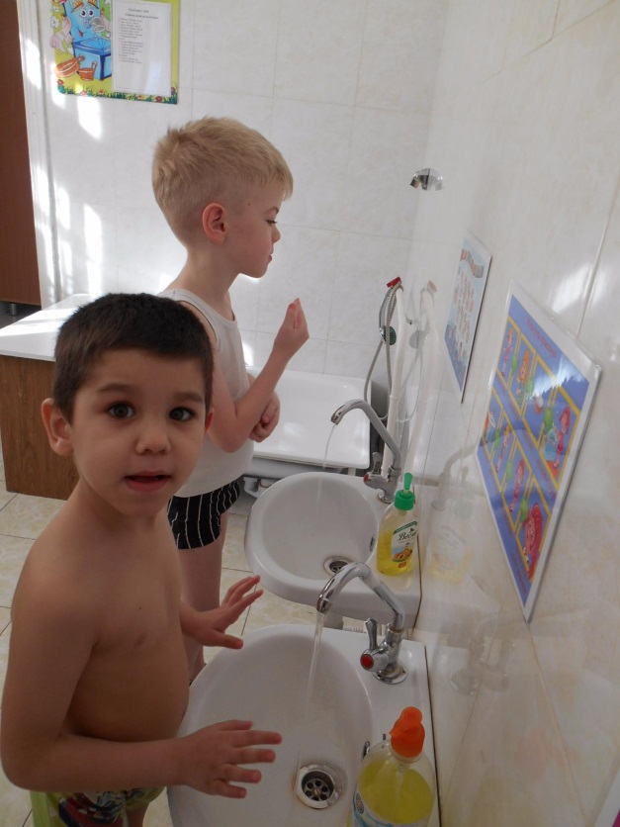

Slide 11
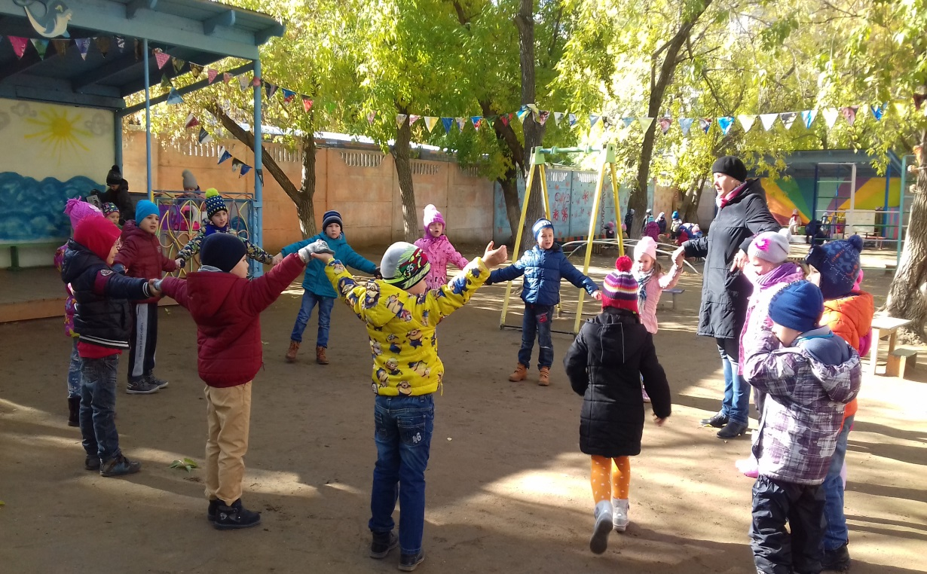
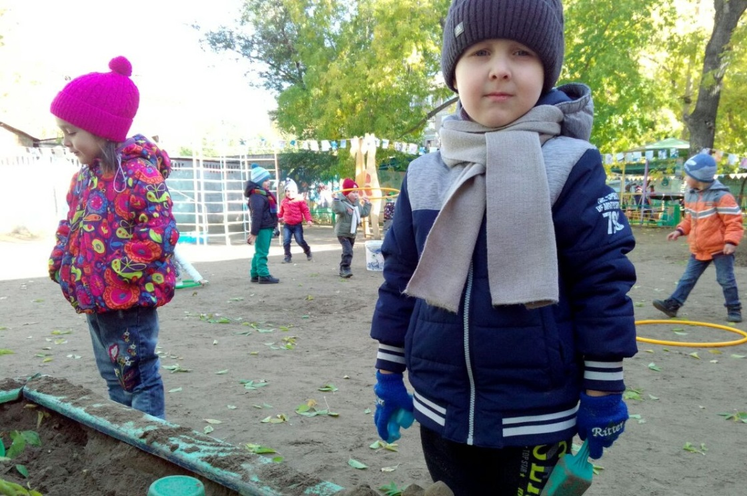

Slide 12
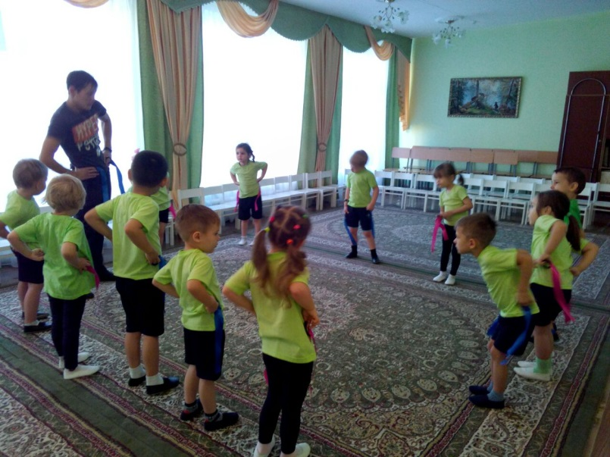
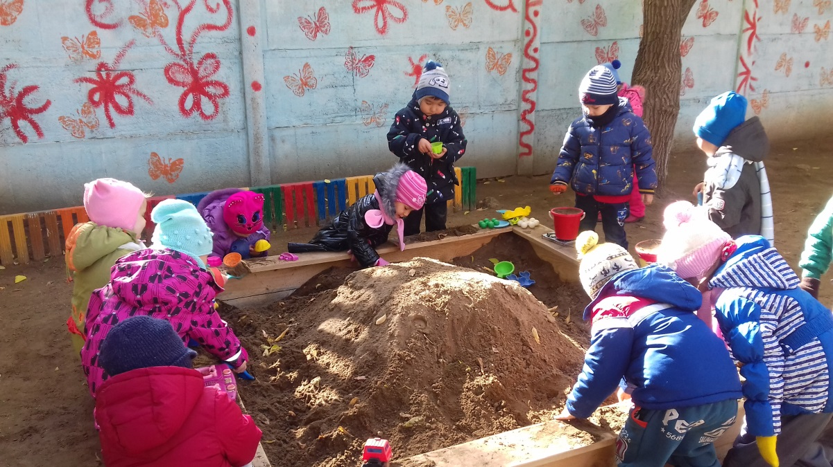

Slide 13
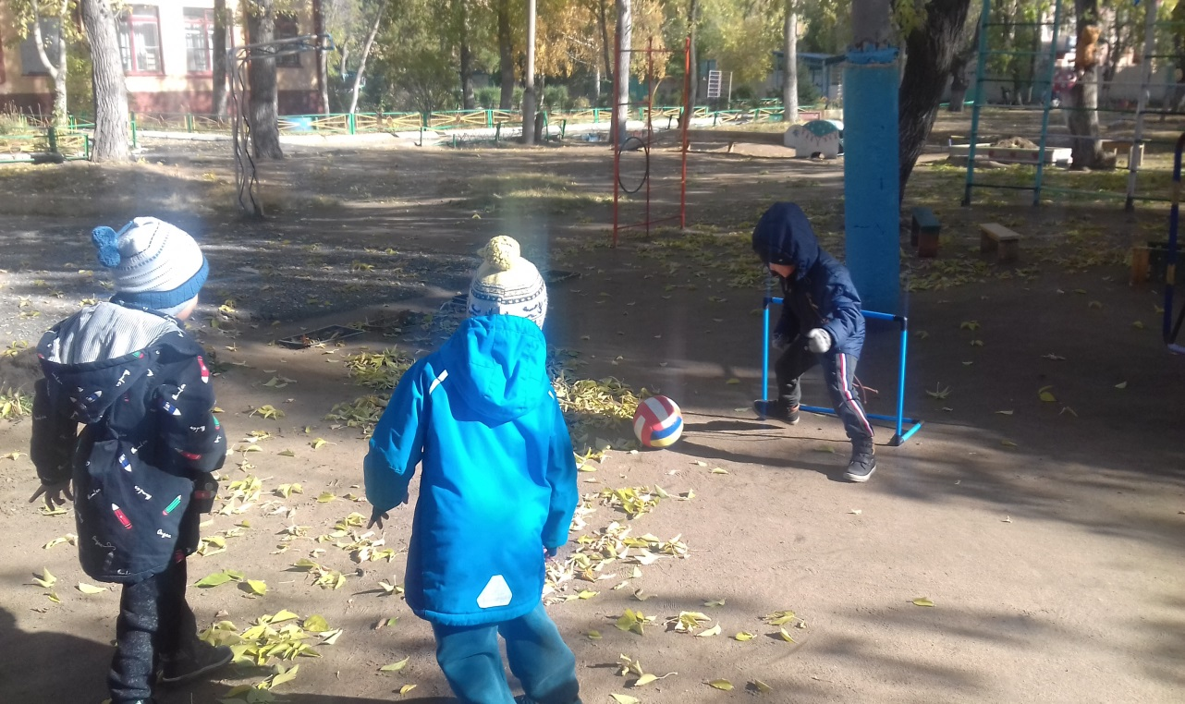
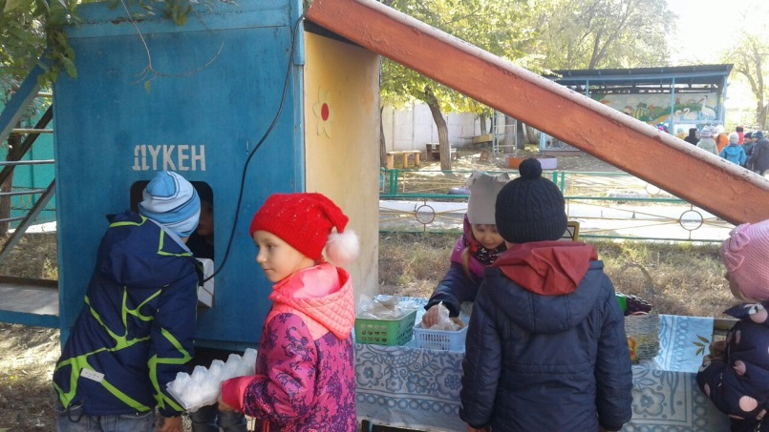

Slide 14
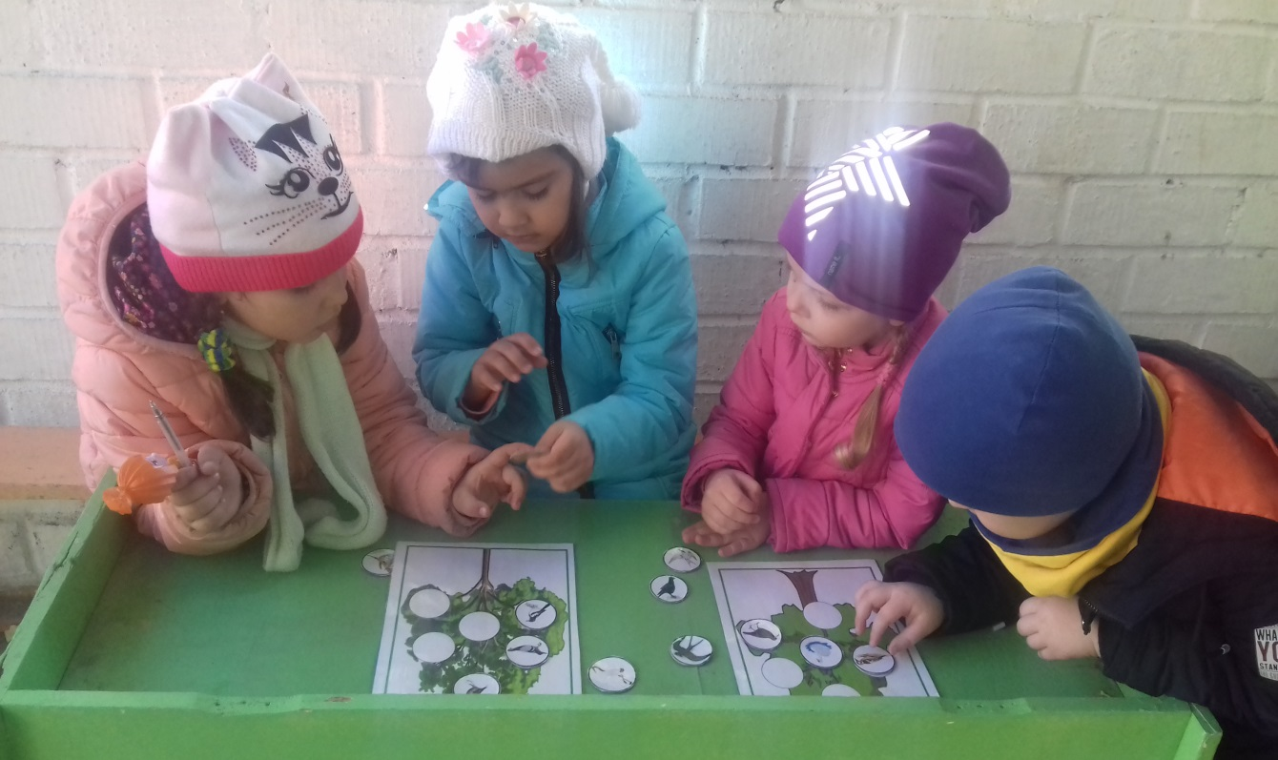
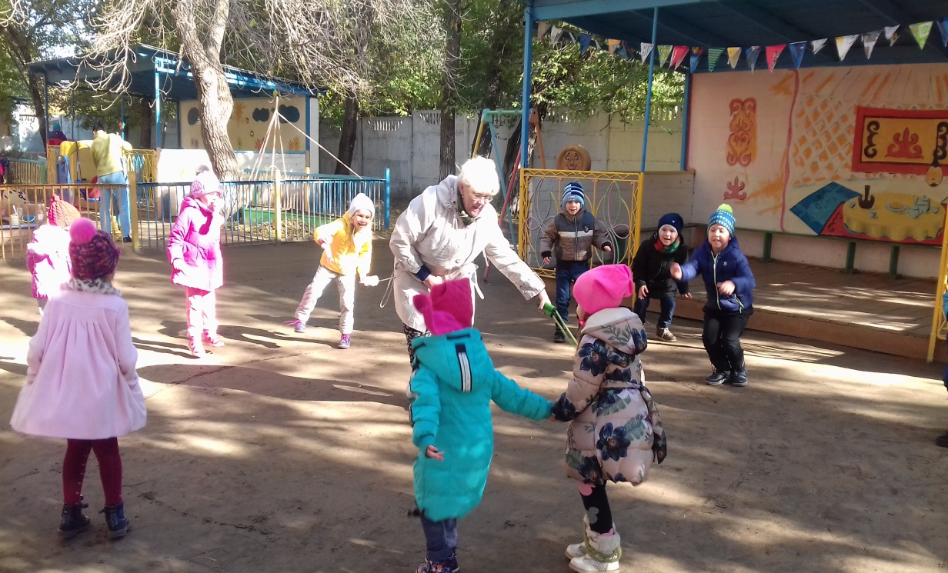

Slide 15
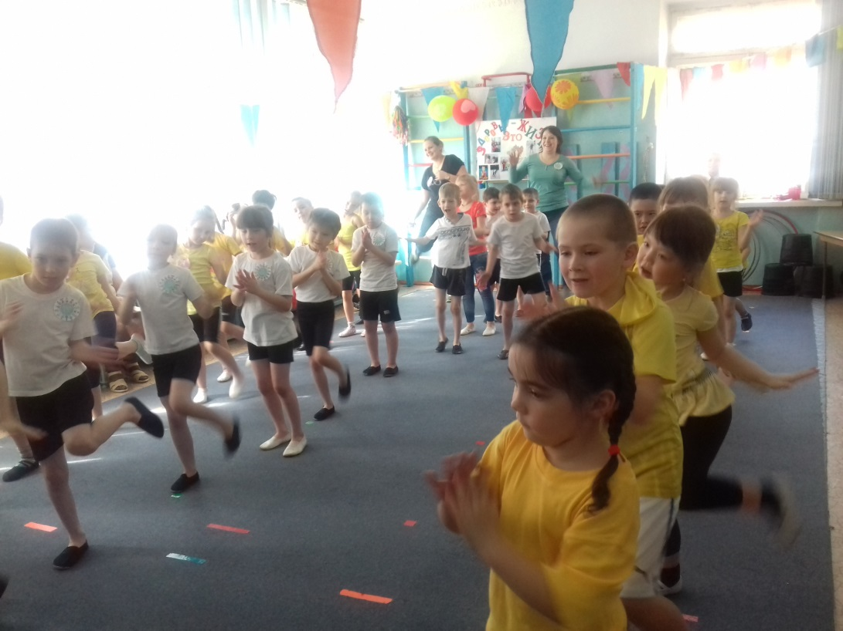
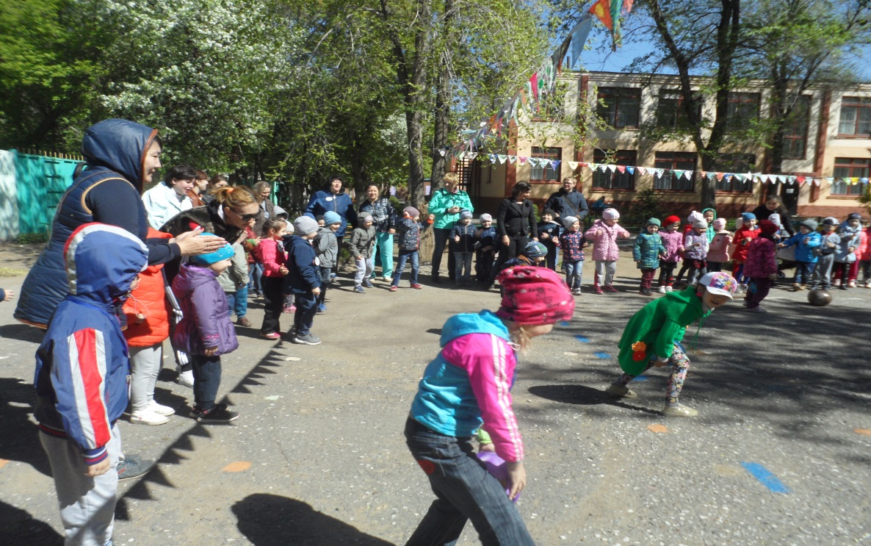

Slide 16
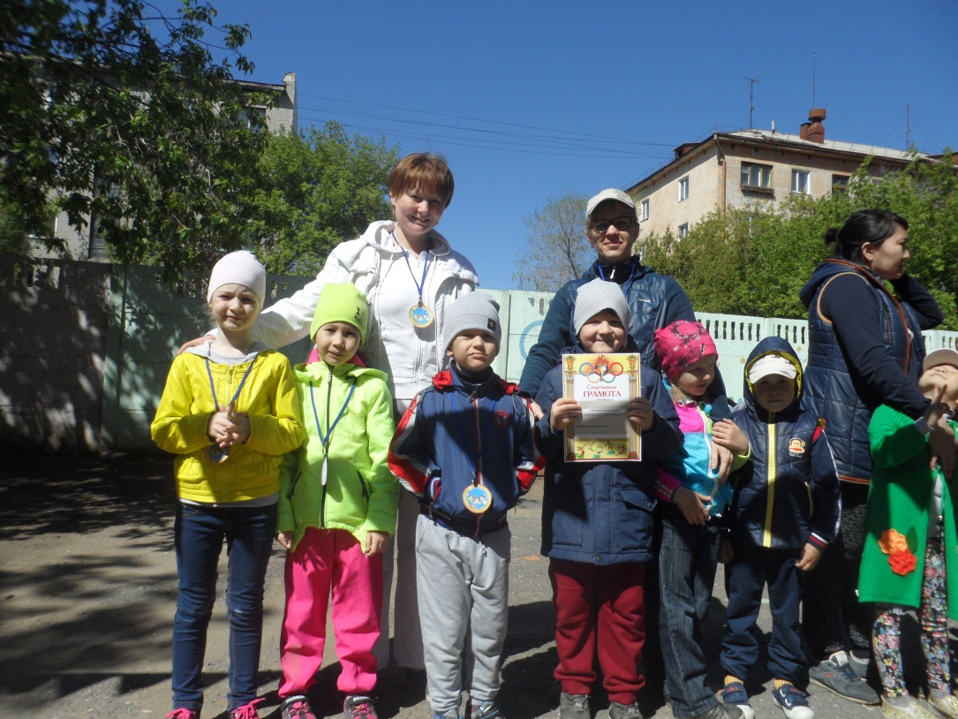
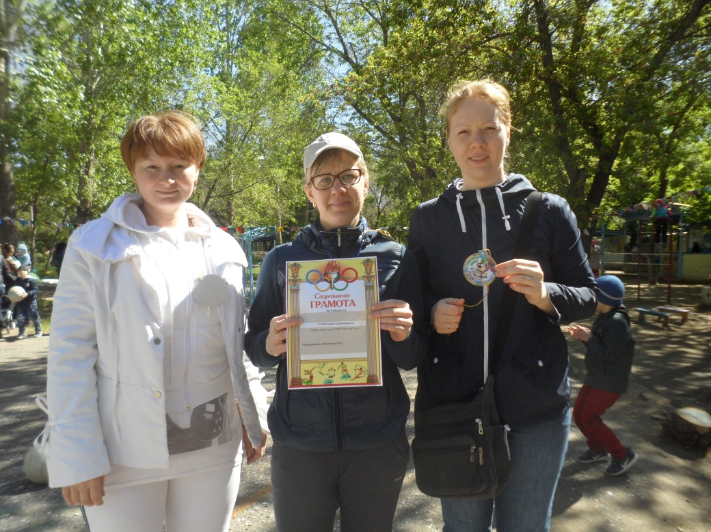

Slide 17
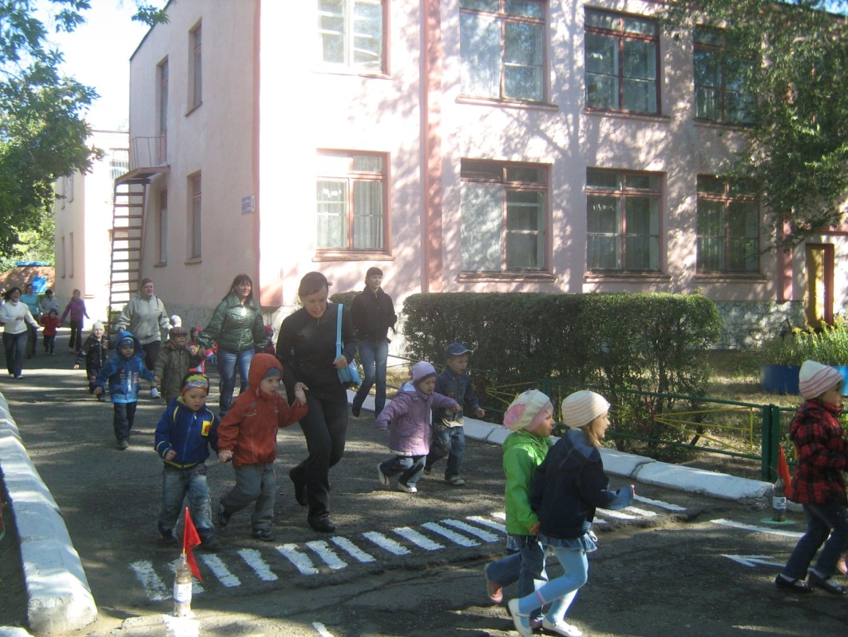
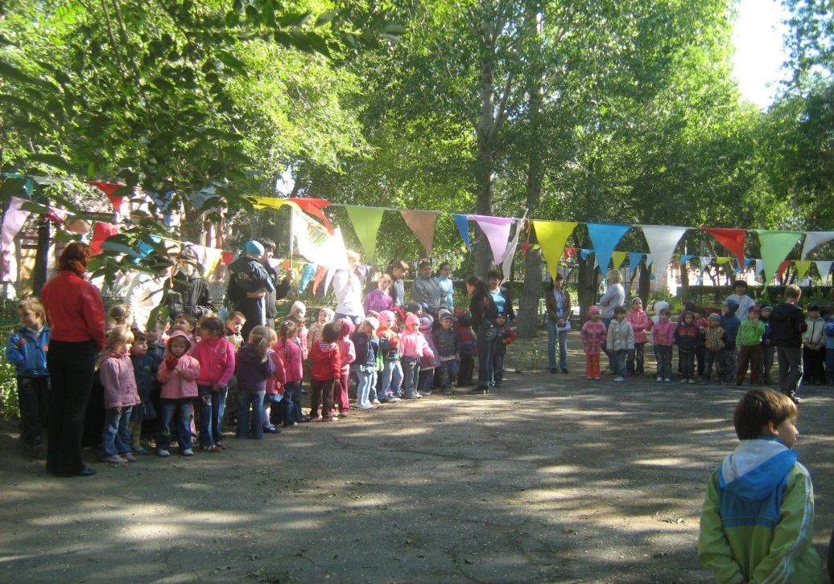

Slide 18
Мониторинг заболеваевмости по подготовительным группам

Slide 19
МОНИТОРИНГ ПОСЕЩАЕМОСТИ
ЗА ПЕРИОД С 01.09.2016 ПО 01 .09.2017г

Slide 20
МОНИТОРИНГ ЗАБОЛЕВАЕМОСТИ
ЗА ПЕРИОД С 01.09.2016 ПО 01. 09.2017г

Slide 21
Паспорт здоровья ясли-сада
Воспитанники
Сотрудники

